Slide 1
上海麦士&予芯智能 联合开发

Slide 2


上节回顾
个人的一小步，人类的一大步
—I/O设备管理
I/O设备管理框架
串口设备的管理
GPIO的管理
SPI设备管理
I2C设备管理
硬件Timer的使用

Slide 3
2.12 一人之下，万人之上— 虚拟文件系统
文件系统虽然不能算是OS的内核功能，但是如果没有文件系统这个最重要的组件，也许OS就会失去光辉。文件系统是一个庞大的系统，实现了一套数据的组织、分级、访问、修改等功能。文件系统最初是用来管理数据的，但随着系统的复杂度提高，大家发现很多设备的管理也可以借鉴文件系统的那种分级的访问方式，于是文件系统的覆盖范围由单纯的管理数据变成了管理几乎整个底层硬件。由于文件系统的功能已经发生了巨大的延拓，因此我们现代操作系统把文件系统改称为“虚拟文件系统”，也充分强调了文件系统不再是单一的管理数据。

Slide 4
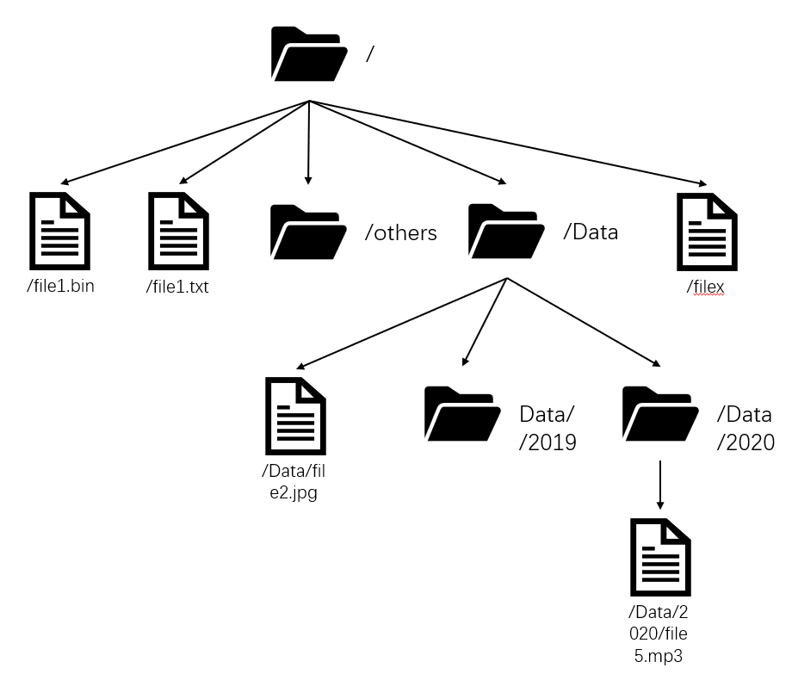
2.12.1 RTT文件系统介绍
RTT提供的虚拟文件系统称之为DFS(Device File System),其命名和使用规则类似于UNIX和Linux系统。也有文件、文件夹的目录结构。
图：DFS的目录结构

Slide 5
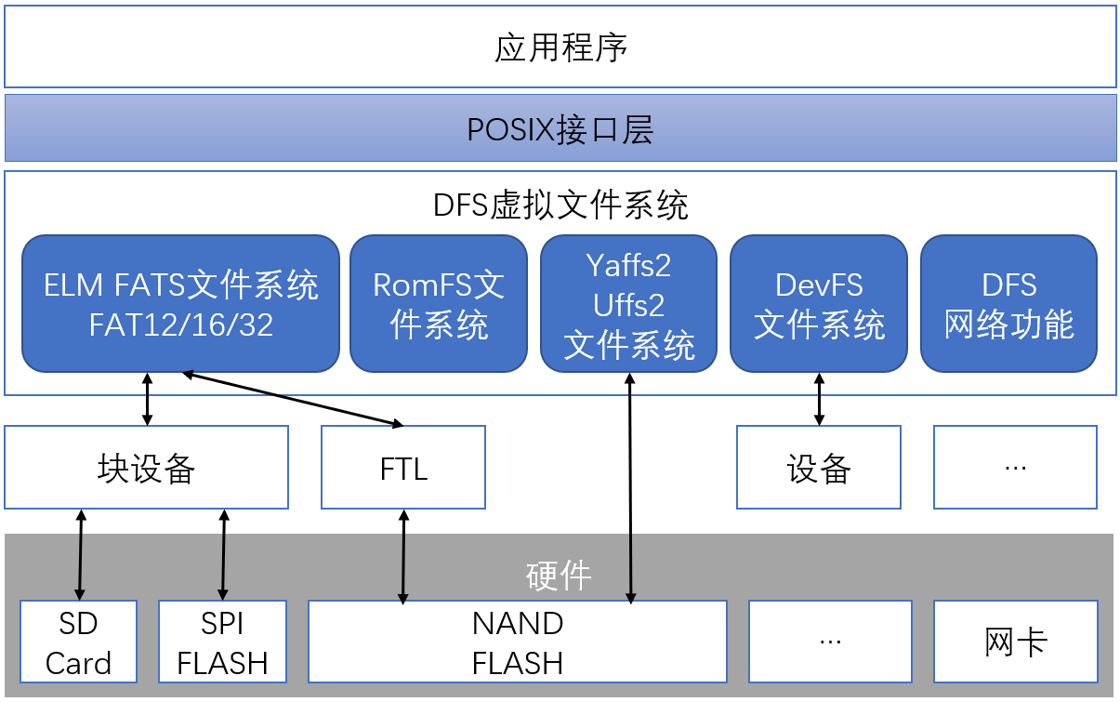
DFS的层次结构
RTT的DFS组件的特点是：支持POSIX接口，对文件和目录访问提供统一的接口，比如常见的read、write、poll和select等。通过“menuconfig”配置，可以支持多种文件系统，比如FatFS、RomFS、DevFS以及elm（FAT12/16/32）文件系统。也可以支持多种存储设备，比如SD卡、SPI Flash、NandFlash等。
POSIX接口是“Portable Operating System Interface of UNIX”的缩写。顾名思意最初来自于UNIX，是给各种运行在UNIX之上的软件定义统一的标准API接口。当然，Linux的出现沿用了这一标准。这样可以在源代码级别实现上层应用软件的复用。
图：DFS的层次结构

Slide 6
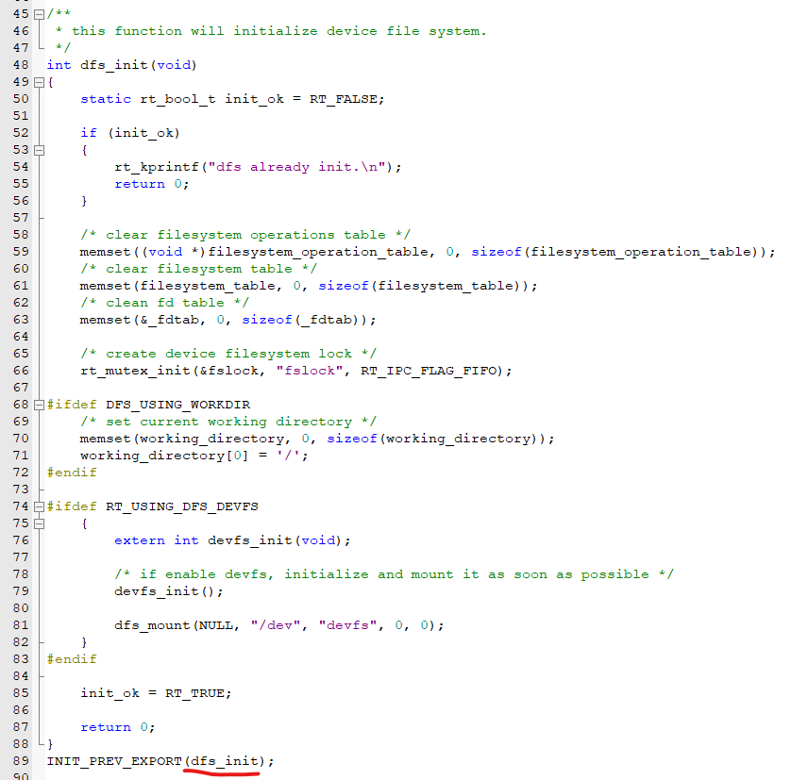
2.12.2 文件系统的挂载
在使用文件系统以前，需要经历几个步骤：
初始化RTT DFS和文件系统
在DFS中注册具体的文件系统
在存储设备上创建块设备
对设备进行格式化（第一次使用时）
最后挂载到DFS的目录中
如果不在使用文件系统，可以卸载掉。
初始化DFS过程由“dfs_init()”函数实现。我们可以从“dfs.c”文件中找到该函数。该函数被宏“INIT_PREV_EXPORT”导出，所以在系统启动时会被自动调用。
图： dfs_init的实现

Slide 7
Tips
值得提醒的是，如前面所述，RTT也把设备作为文件系统的一部分纳入管理。所以，默认情况下会有两个文件系统，一个是DevFS，另一个是RTT默认选择的文件系统（elm FatFS）。
elm是一个针对嵌入式系统的开源文件系统，来自于日本。其官网主页也很卡通（ELM by ChaN (elm-chan.org)），有兴趣的可以自己去看看。
elm FatFS的编写遵循ANSI C，并且完全与磁盘I/O层分开。因此，它不依赖于硬件架构。可以被嵌入到低成本的微控制器中，如AVR, 8051, PIC, ARM, Z80, 68K 等等，而不需要做任何修改。总之，是一个非常有才的人用业余时间来维护的。遗憾的是，在国内对于elm的介绍并不多，还是从网页中找更多的信息吧。

Slide 8
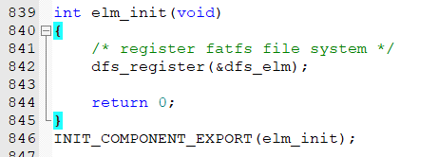
注册文件系统
初始化好DFS，就要开始注册特定的文件系统，文件系统的注册也是系统启动时自动进行的。我们可以从“dfs_elm.c”文件中找到注册的调用。
图： 注册elm文件系统

Slide 9
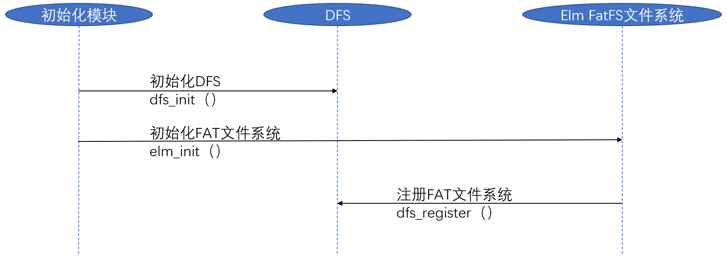
注册elm文件系统流程
对于“dfs_register()”函数本身我们不再解释了，希望各位自己阅读代码来了解。
总结一下注册的流程如下：
图： 注册elm文件系统流程

Slide 10
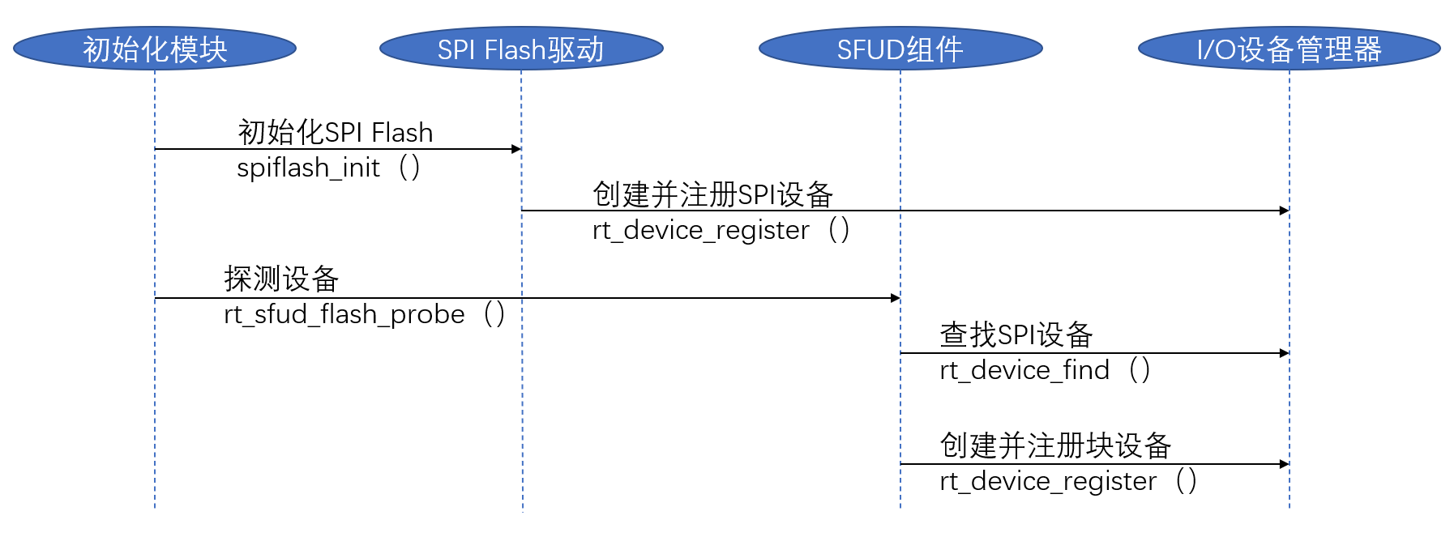
注册块设备流程
文件系统的初始化和注册过程至此搞定，类似于设备管理中的“attach”,文件系统在使用前需要“mount”。需要注意，对于文件系统而言只有所谓“块设备”才能被挂载。RTT使用SFUD来将外置SPI设备抽象成“块设备”，所以我们在使用前还需要确认添加了SFUD组件。

Slide 11
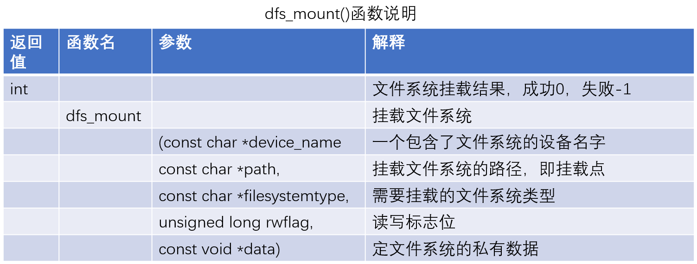
mount函数说明
文件系统加载需要调用“dfs_mount()”函数，该函数的说明如下：

Slide 12
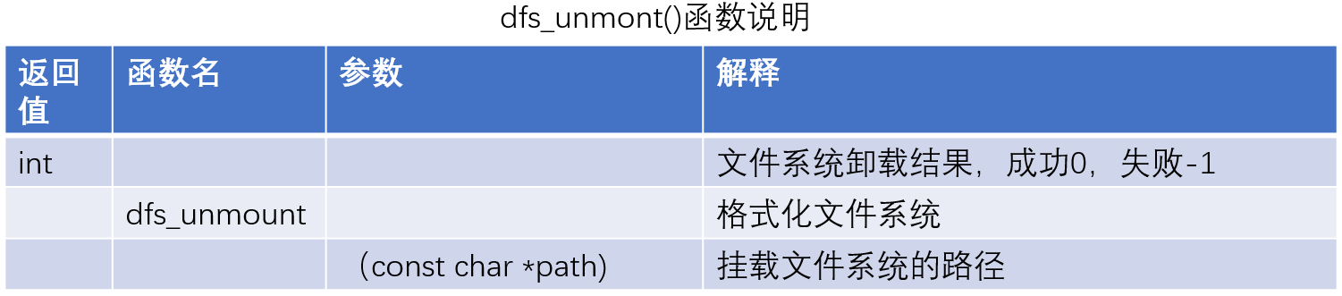
unmount函数说明
如果不再需要文件系统，可以通过“dfs_unmount()”函数来卸载。

Slide 13
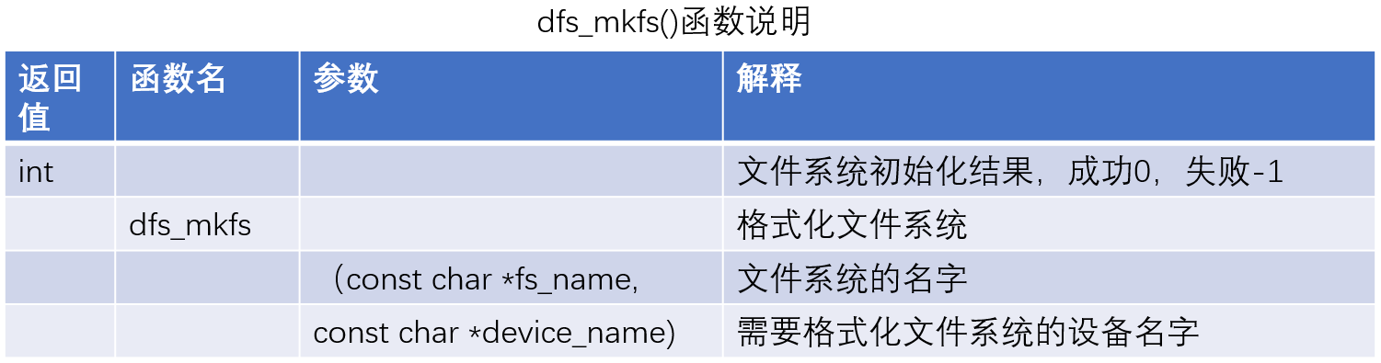
2.12.3 格式化
文件系统加载完毕后，注册好设备，就意味着可以开始使用了。不过在第一次使用前需要对存储设备做格式化。我们可以在应用中调用“dfs_mkfs()”函数来对存储设备进行格式化。
图： dfs_mkfs()函数说明

Slide 14
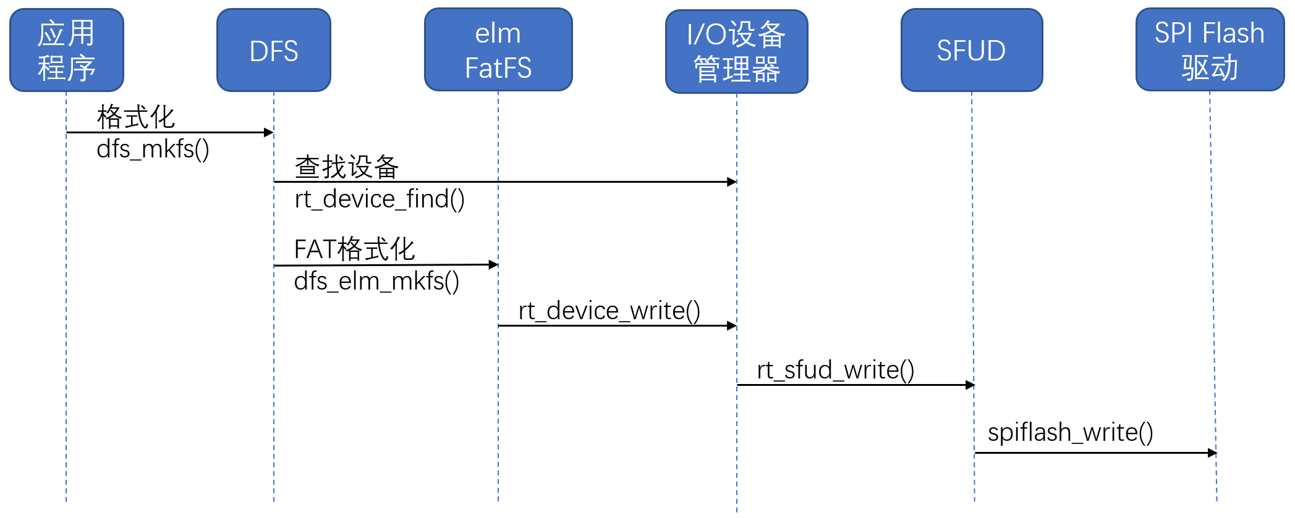
文件系统格式化流程

Slide 15
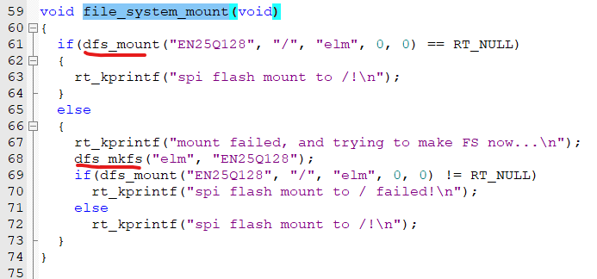
Sample13中文件系统挂载和格式化
在我们的例子“sample13”中，可以从“spi_flash.c”文件中的“file_system_mount()”函数中可以看到如何挂载和格式化文件系统。

Slide 16
Tips
再次提示，系统每次启动都要先挂载文件系统才能使用。
如果文件系统没有格式化，挂载会失败。但是文件系统一般只需要格式化一次，以后上电不需要再次格式化。除非做了一些操作破坏了文件系统的数据。所以，例子里首先尝试挂载文件系统，如果失败就尝试格式化文件系统，然后再次尝试挂载文件系统。这种做法也不是最稳妥，因为实际应用场合，如果文件系统出现故障，往往文件系统中的数据是不会丢失的，一旦格式化后这些数据就丢失了。所以，再实际使用时还是手动操作文件系统格式化比较稳妥。
至此，文件系统可以正常使用了。文件系统的其他操作，比如打开文件、读写文件、创建目录、删除文件和目录等常规的操作请自己尝试在RTT官网上查找具体的函数和使用方法。这里就不再罗列了。

Slide 17
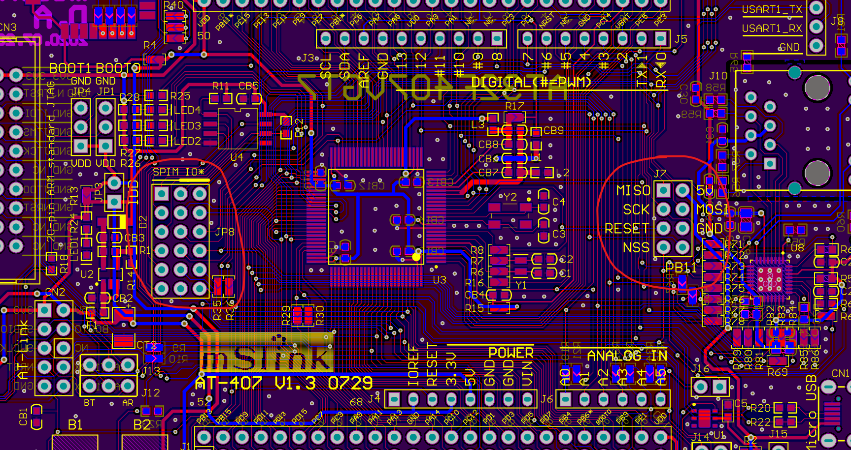
2.12.4 实验
在实践前，我们还是要先看看硬件。文件系统一般存在于独立的存储器上，而不和普通的程序存储器共用，除了安全以外，更重要的是程序存储器和文件系统对数据的组织方式不同，因此混在一起不便于管理。所以，一般都会在外置Flash或者SD卡上实现文件系统。在我们的学习板上板载了一颗外置Flash，我们可以用它来实现文件系统的功能。
图： SPIM的接口和普通SPI的接口位置

Slide 18
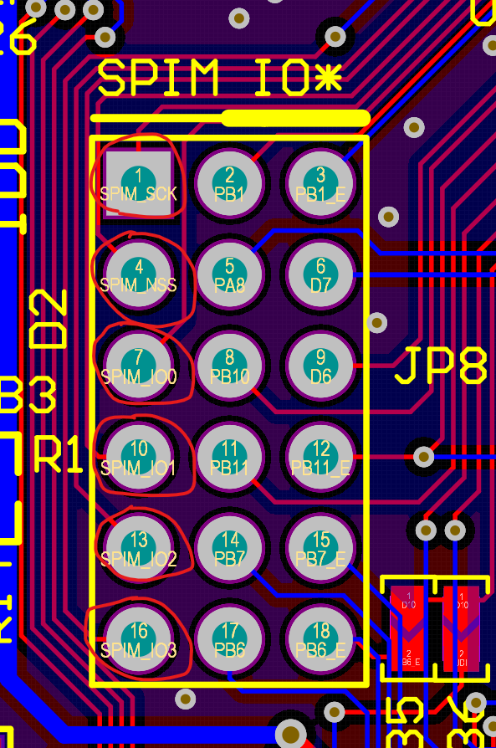
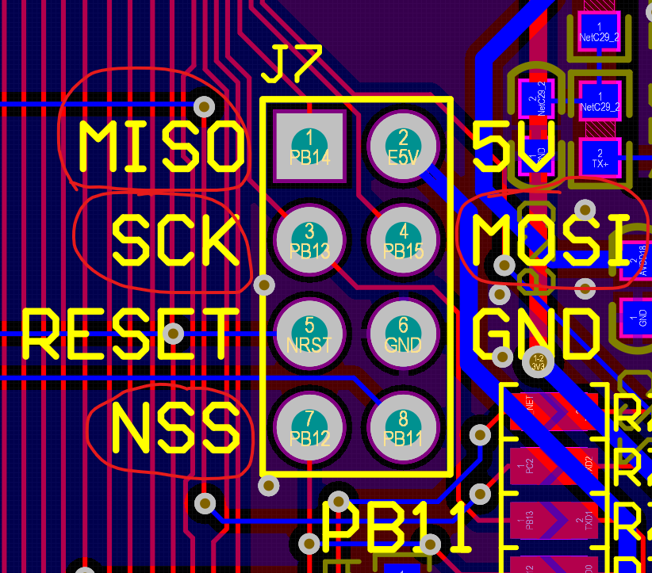
SPIM的接口和普通SPI的接口定义
图： SPIM的接口和普通SPI的接口位置

Slide 19
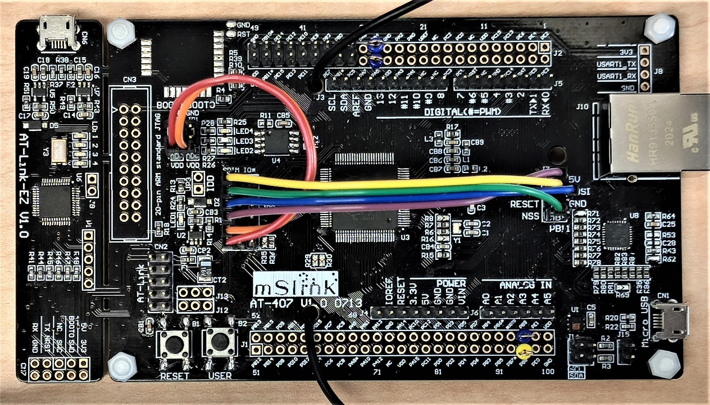
SPIM的接口和普通SPI的飞线图

Slide 20
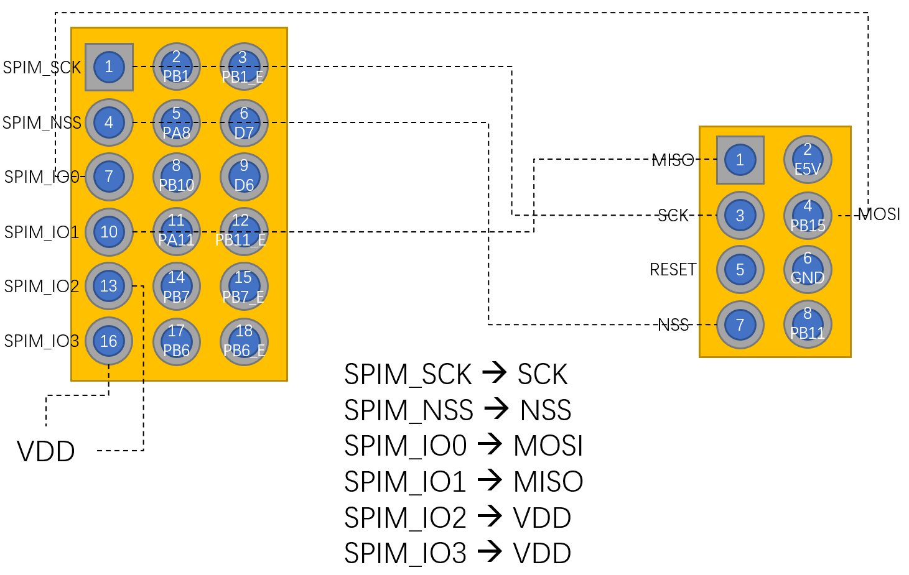
2.11.4 SPI设备管理
我们找到板子上的JP8（SPIM接口）以及J7（SPI接口），需要把JP8上的短路帽全部小心的取下，然后按照上图中的接法飞线，总结如下图。
图： SPIM的接口和普通SPI的飞线总结

Slide 21
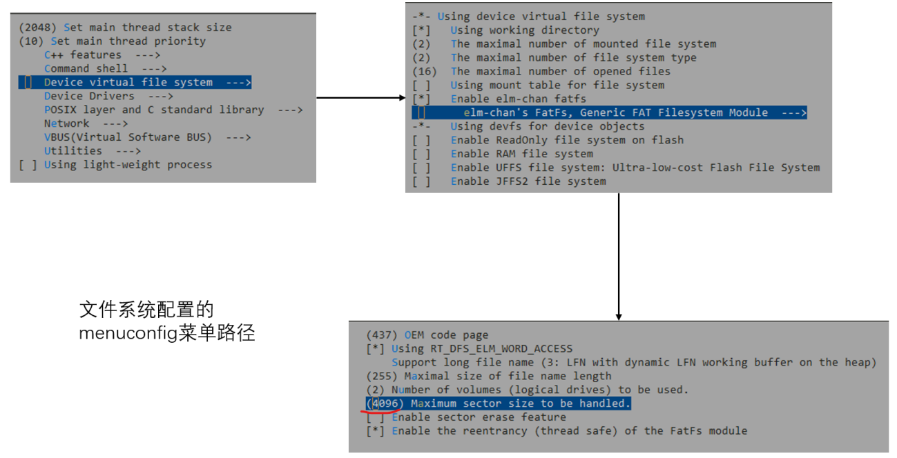
文件系统配置的菜单路径
添加elm文件系统组件，并且要设置最大的扇区大小为4096个字节。接下来为了确保编译顺利，请确认下面的选项是被选中的。
硬件搞定后，我们需要对软件做些配置。其实在我们准备的例程“sample13”中，已经配置好了。但是，为了让大家对于文件系统的配置有个大致的概念，我们需要简单介绍一下。既然是配置，当然就需要用到那个“menuconfig”命令。

Slide 22
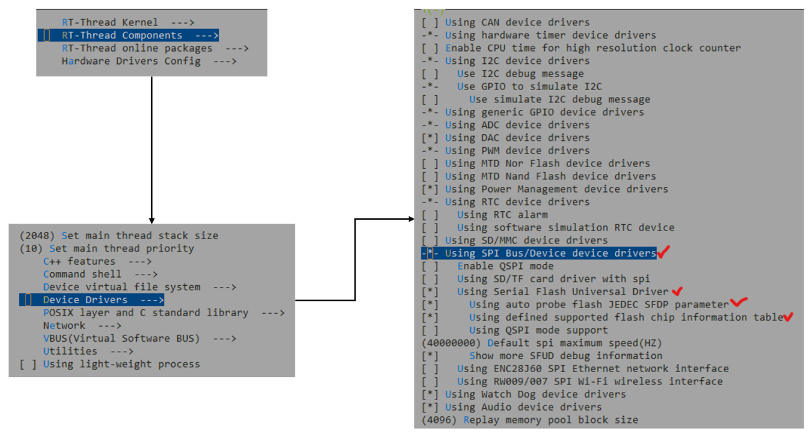
确保SFUD SPI驱动已经添加
然后请确认一下SPI的驱动是否已经添加，RTT文件系统会默认使用SFUD的驱动接口来访问外置SPI Flash，所以要确认已经添加。

Slide 23
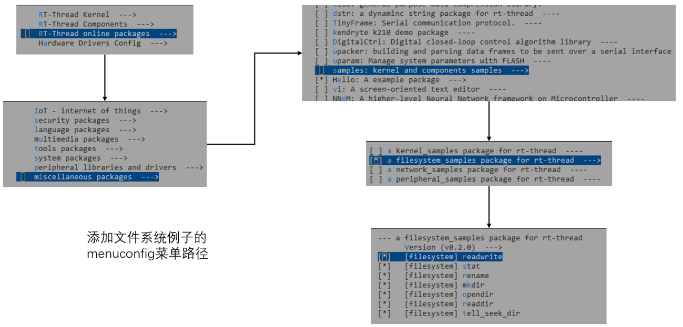
添加文件系统例子的菜单路径
最后，为了方便我们学习使用文件系统，我们可以把elm文件系统的一个例子程序添加到工程中，虽然是个例子，但是基本上常用的文件操作都被涵盖在内了，我们可以“拿来主义”直接用。还是在“menuconfig”的菜单里，按照如下图所示的顺序选择子菜单中的内容。

Slide 24
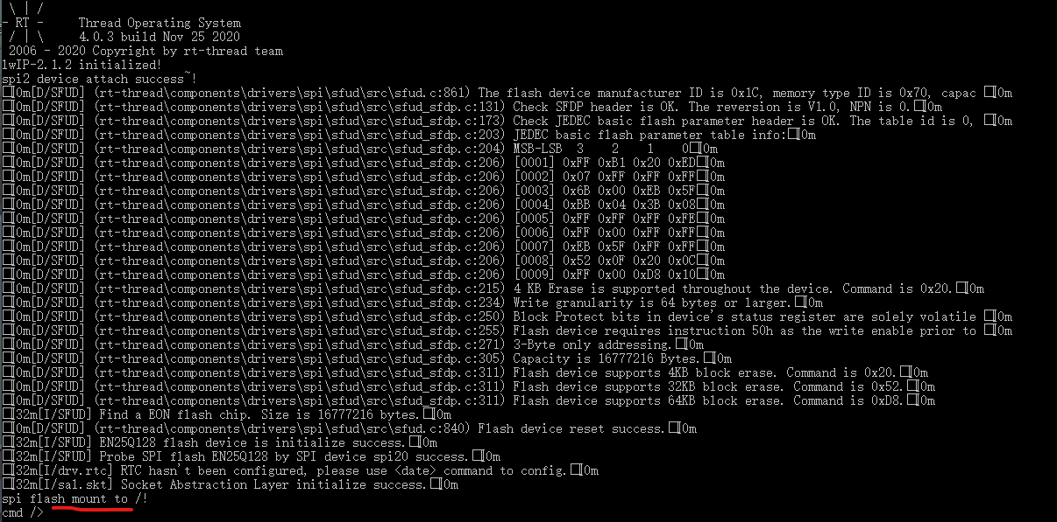
文件系统测试程序显示界面
我们的“sample13”中的工程就是这样添加完毕后，再单独添加了一个“spi_flash.c”文件来演示如何加载文件系统。请编译、下载。如果一切正常，在putty终端中应该显示如下信息。如果不正常，首先检查飞线是否正确。

Slide 25
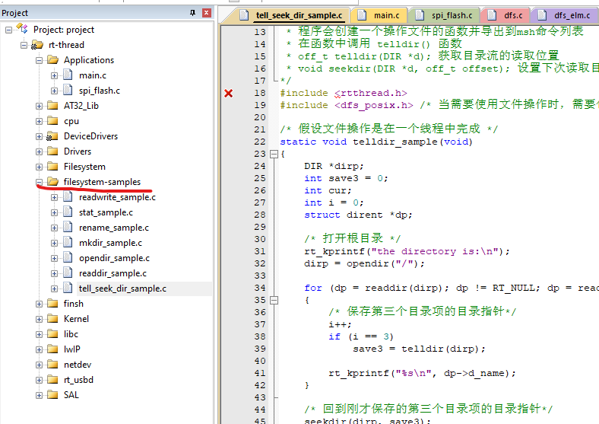
sample13中文件系统代码操作的例子
终端显示的内容很多，前面一大坨信息基本都是在SFUD初始化的时候被输出的。主要是测试Flash的驱动是否正常工作。最后，如果文件系统挂载成功，会显示出来文件系统挂载的目录“spi flash mount to /”。此时，我们就可以测试文件系统了。因为文件系统中的命令非常多，我们不可能在例子中一一例举。好在，我们可以重复利用FinSH的命令行功能，同时我们在前面做配置的时候还添加了文件系统的代码操作的例子。

Slide 26
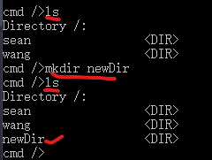
在FinSH中用命令行新建目录
具体涉及到文件系统编程的时候可以自己去参考其中的例子，或者到RTT官网上找更多的例子，这里就不啰嗦了。为了快捷有效的测试，我们可以直接在FinSH终端中使用命令行来测试文件系统。比如新建目录、新建文件等。

Slide 27
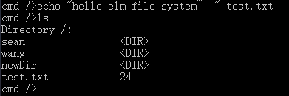
在FinSH中用命令行新建一个文本文件

Slide 28
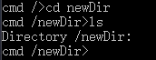
在FinSH中用命令行进入一个目录

Slide 29
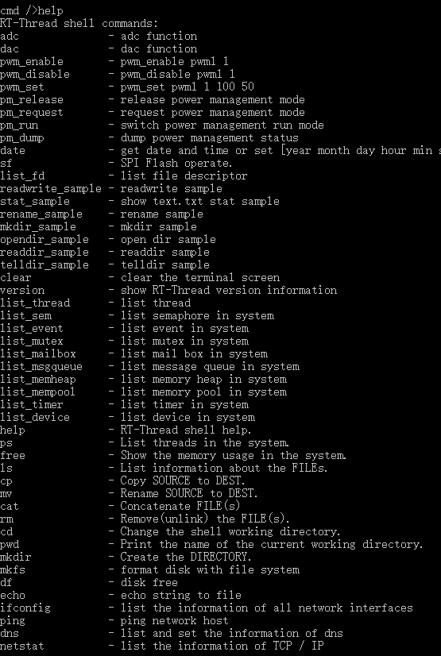


在FinSH中支持的命令
很多功能都能用命令行来测试，如果你不知道FinSH中支持哪些命令，可以在命令行中输入“help”来查看。

Slide 30


下一节预告
用RT-Thread开发一个指定功能的应用

